Slide 1
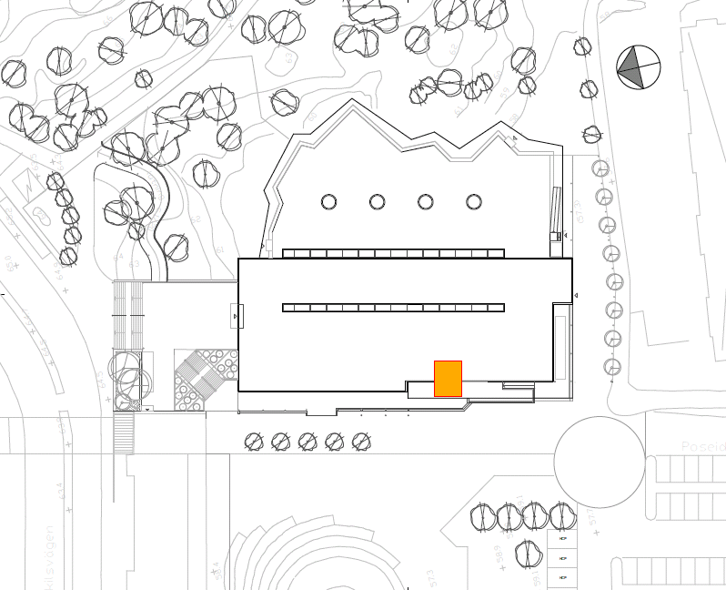
Haninge kulturhus huvudentré

Slide 2
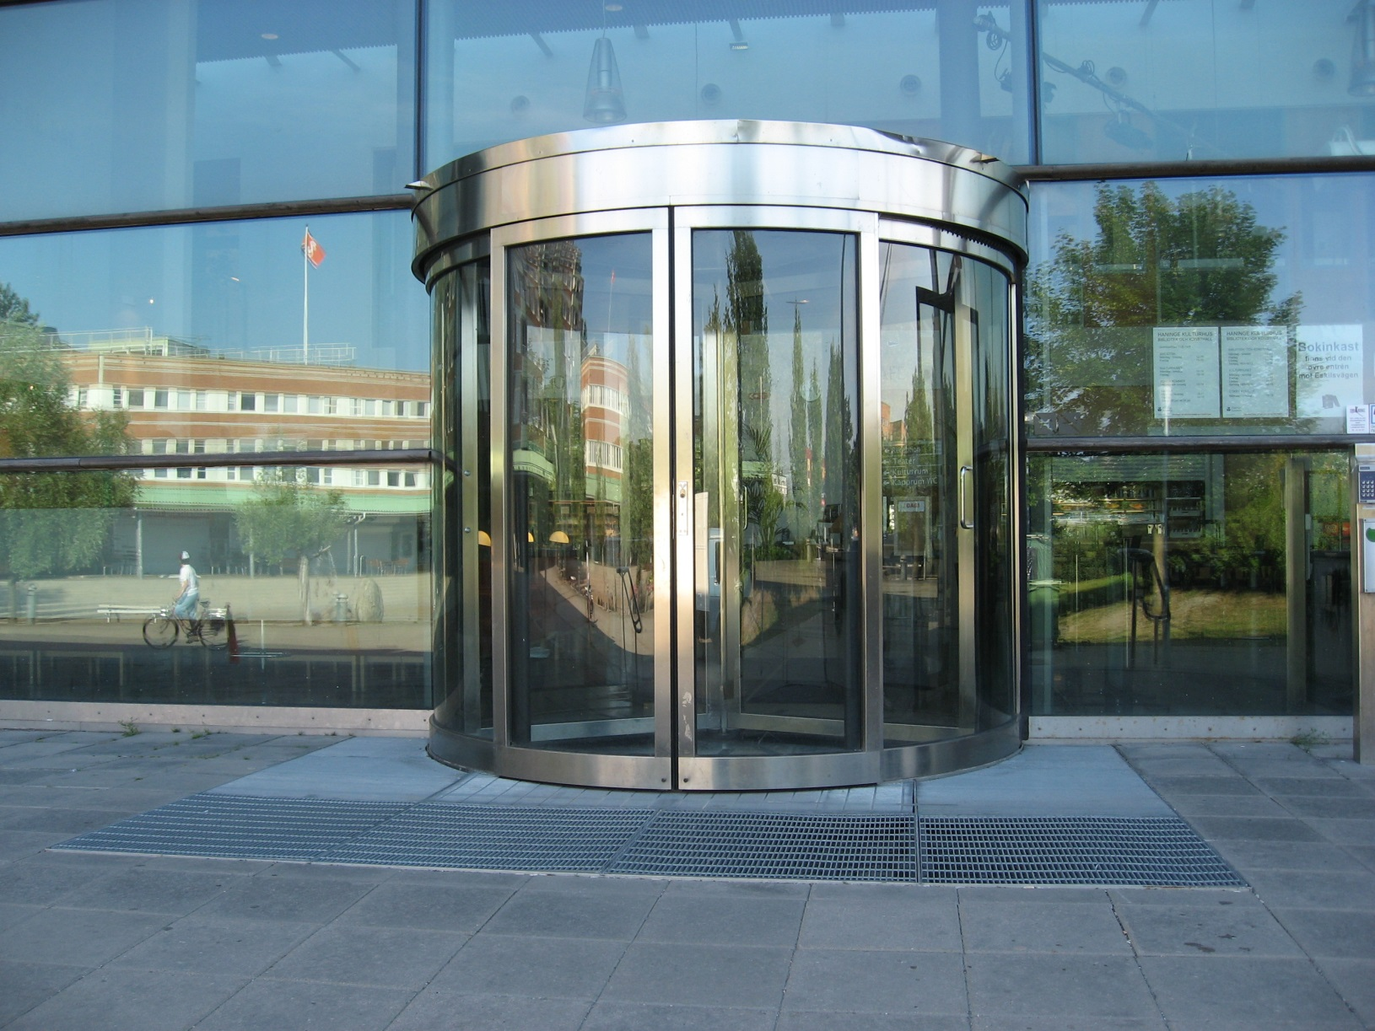
Haninge kulturhus huvudentré
Befintlig karuselldörr

Slide 3
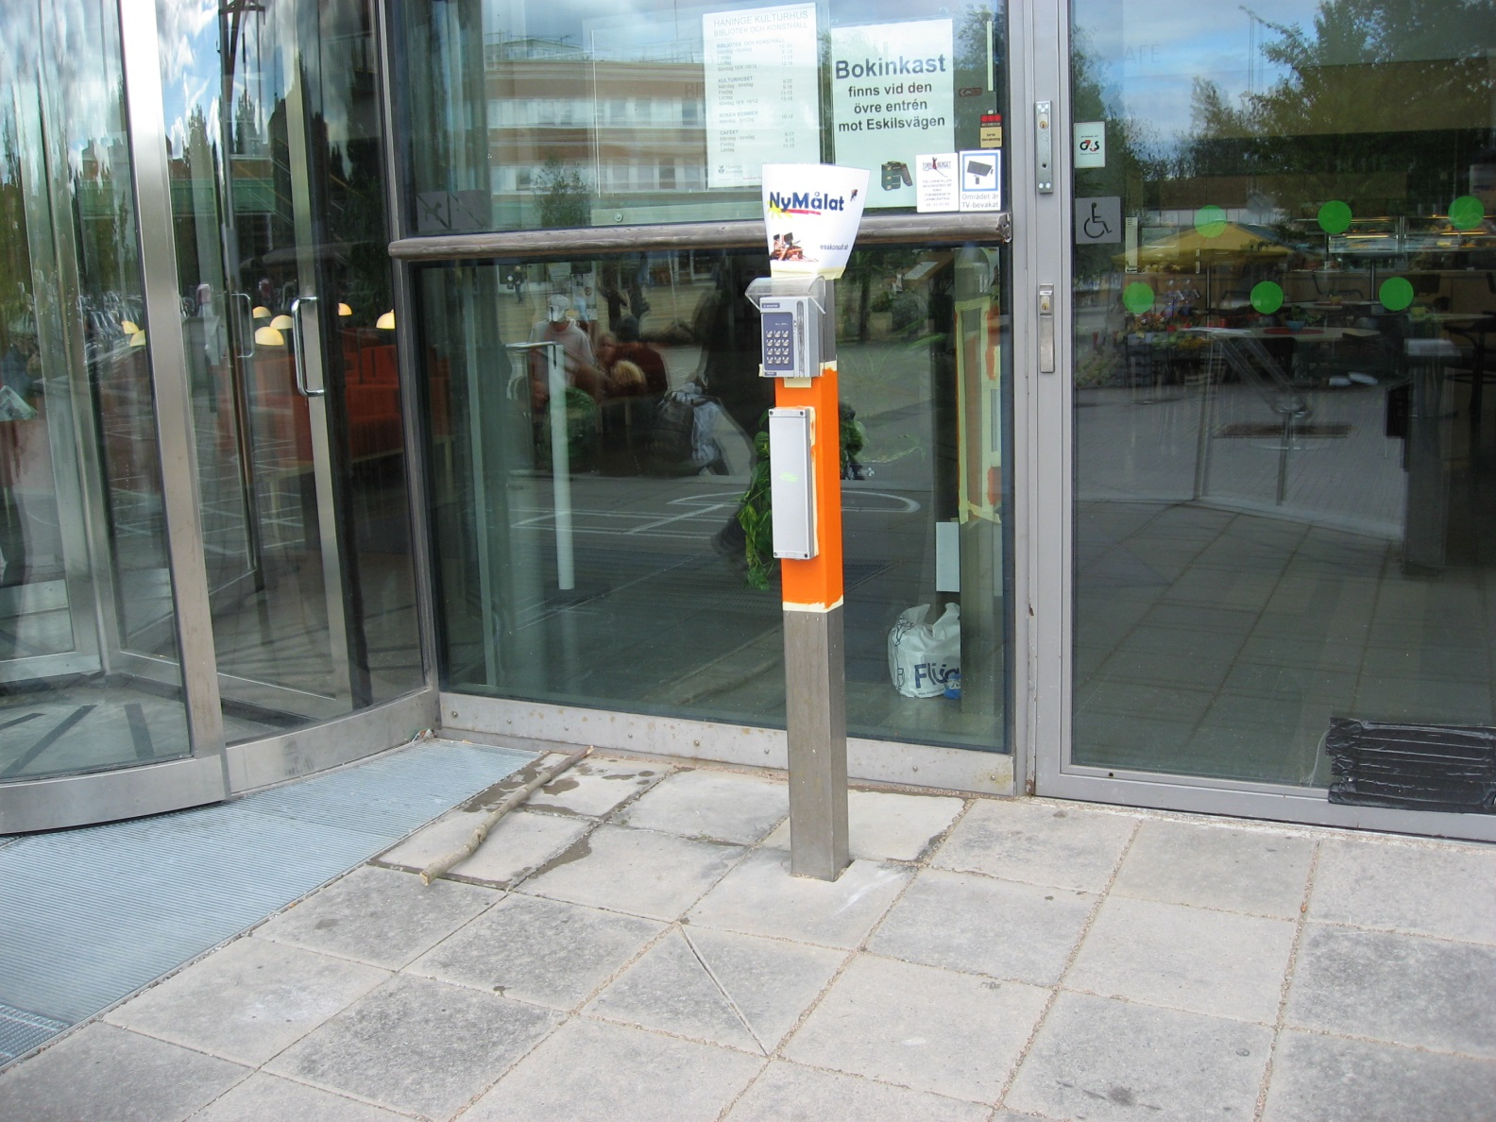
Haninge kulturhus huvudentré
Befintlig karuselldörr/slagdörr

Slide 4
Ombyggnadens syfte
Att förbättra tillgängligheten genom att den otillgängliga karusellösningen ersätts av skjutdörrar med dörröppningsautomatik
Den befintliga slagdörren med dörröppnare, kan också i fortsättningen användas efter behov
Haninge kulturhus huvudentré

Slide 5
Haninge kulturhus huvudentré

Slide 6
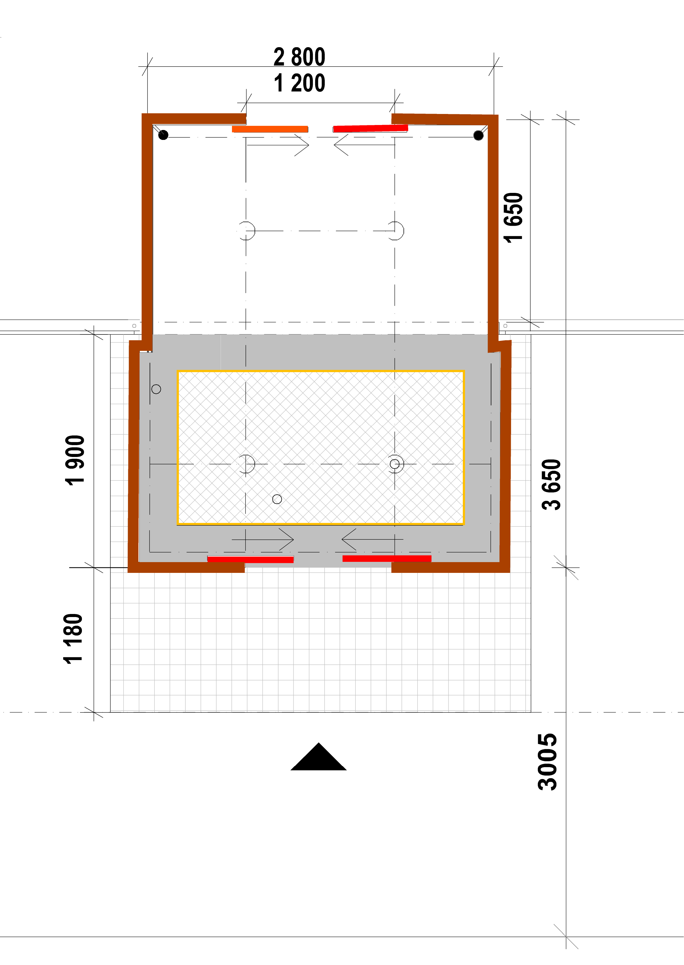
Kommunikationsytor inom entrén/vindfånget utformas utan nivåskillnad/trösklar
Gallerdurk & entrémattor ska vara rullbara för rullstolsburen
Haninge kulturhus huvudentré

Slide 7
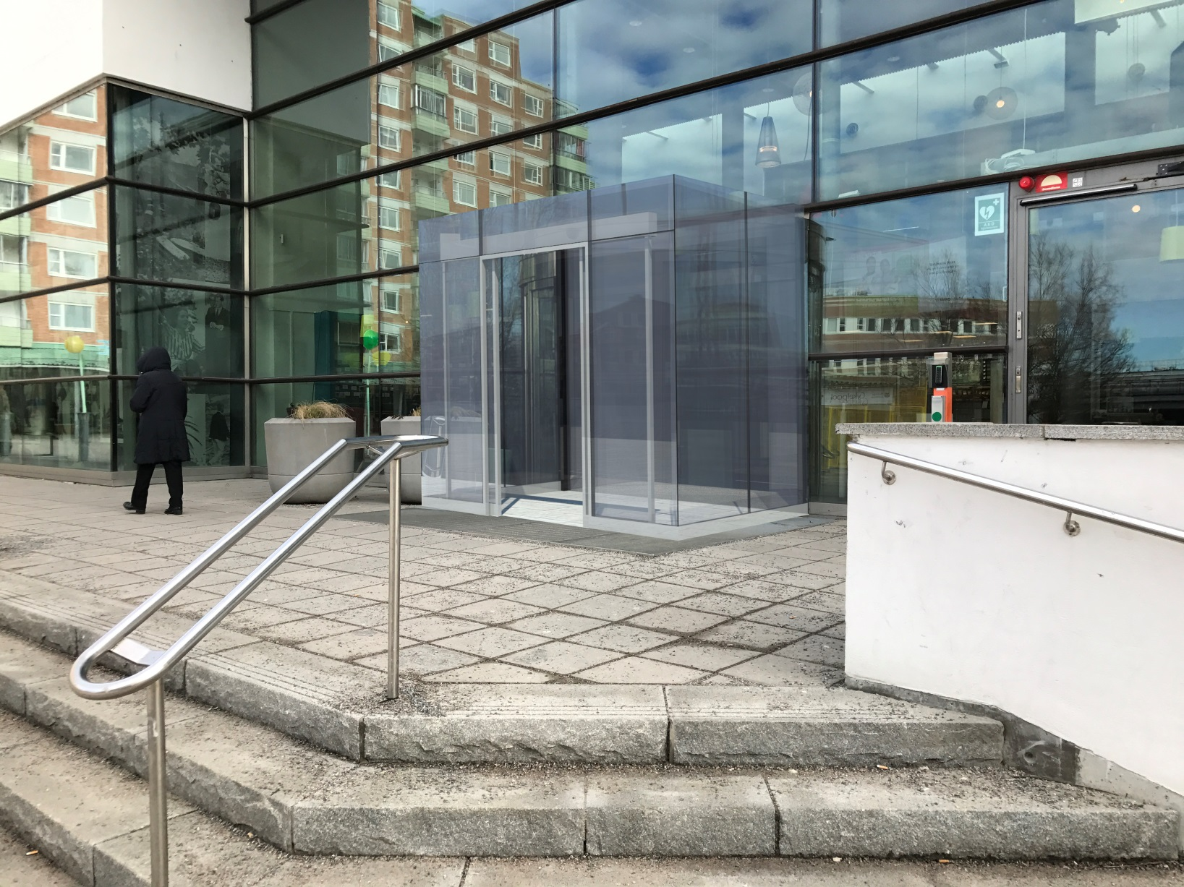
Haninge kulturhus huvudentré

